Slide 1
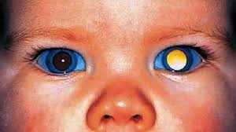
Retinoblastoma
UNIVERSIDAD AUTÓNOMA DE SINALOA
LIC EN IMAGENOLOGÍA
DR. José Guadalupe Mendoza Flores
Reynaga Picos José Omar
VI-I

Slide 2
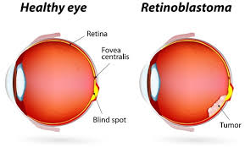
Cáncer de ojo que suele desarrollarse en niños menores de 5 años.
Puede afectar a uno o ambos ojos.
Se diagnostica en alrededor de 250 a 300 niños por año en EE. UU.

Slide 3
Esporádico.
El 60% de los niños solo tienen un ojo afectado. La mayoría de estos niños tienen la forma esporádica de retinoblastoma. No obstante, entre el 10 y el 15% de los niños, aproximadamente, podrían tener retinoblastoma hereditario.
Hereditario
El 40% de los pacientes tienen ambos ojos afectados. Estos niños siempre padecen la forma hereditaria.

Slide 4
Causas
El retinoblastoma hereditario es causado por cambios en un gen conocido como RB1.
Una de sus principales funciones es prevenir la formación de tumores, en particular de retinoblastoma. Las células de las personas con retinoblastoma hereditario contienen una copia del gen RB1 funcional y la otra copia alterada. Cuando la copia restante de RB1 se daña dentro de una célula de la retina en desarrollo, se cree que podría causar la formación de un tumor de retinoblastoma.

Slide 5
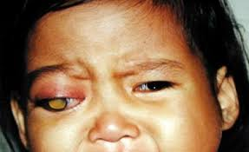
Signos y Síntomas
Leukocoria.
Estrabismo.
Problemas de visión.
Ojos irritados.
Celulitis orbitaria.

Slide 6
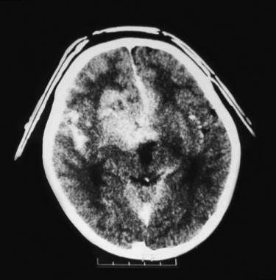
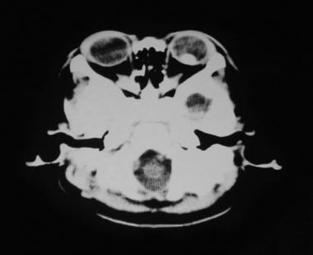
Diagnóstico por imagen
Paciente de 5 meses de edad con retinoblastoma en el ojo izquierda, etapa intraocular.
Paciente con retinoblastoma, etapa glaucomatosa. Con extensión intracraneal.

Slide 7
Referencias
https://emedicine.medscape.com/article/1222849-clinical
https://www.msdmanuals.com/professional/pediatrics/pediatric-cancers/retinoblastoma
https://www.stjude.org/es/cuidado-tratamiento/enfermedades-que-tratamos/retinoblastoma-hereditario.html

